Slide 1

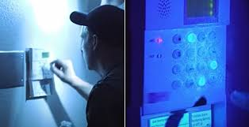
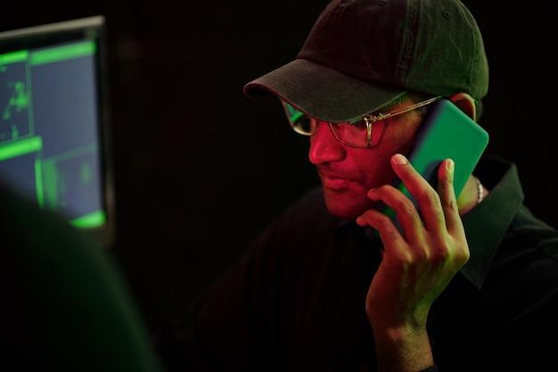
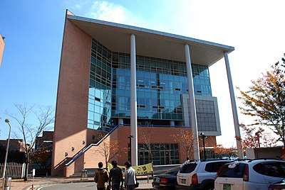
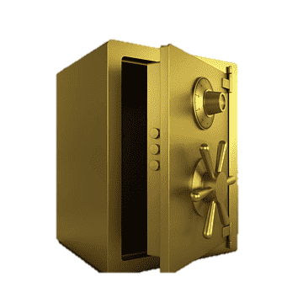


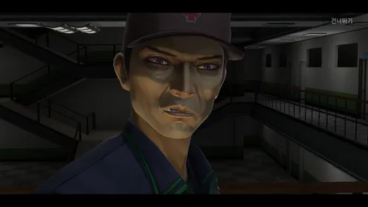

“E동에 숨겨진 보물들을 갖고 와 주게.”
육황석 석사는 2인조 도둑에게 보물을 훔쳐달라는 의뢰를 하였습니다.
2 0 2 3
지시조 윤정승 (18학번)
행동조 원기학 (15학번)

Slide 2
연
구
실
털
기
Kite
Sphere
Line
Fur
Soul
2018182015 손정원
2018182026 이승학
2018182028 이윤기
Notes:
NPC 내용 추가

Slide 3
게임 소개 및 방법
타 게임과의 차별성
연구 목적
개발 환경
개인별 준비 현황
6. 기술적 요소 및 중점 연구 분야
역할 분담 및 일정
중간평가 목표

Slide 4

게임 소개
협동
퍼즐
탈출
5개의 연구실을 열고
최종 금고를 열자
지시조
CCTV 설치
RC카 조종
행동조
도어락 해체
Notes:
다이렉트x기반 2인 협동 pc용 탈출게임 추가

Slide 5
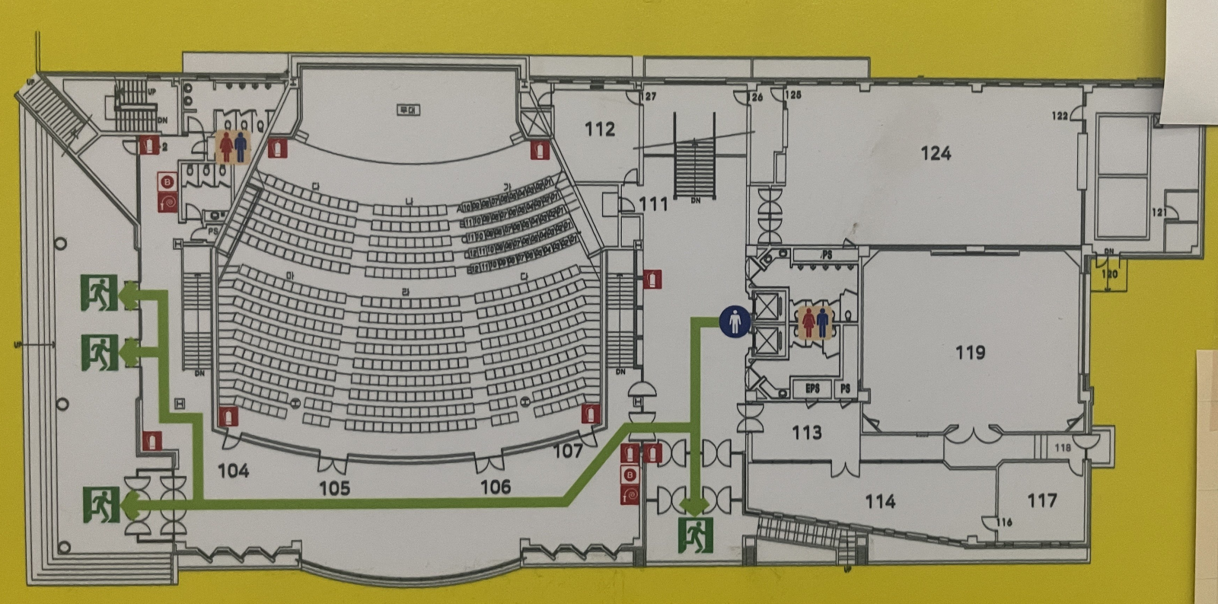
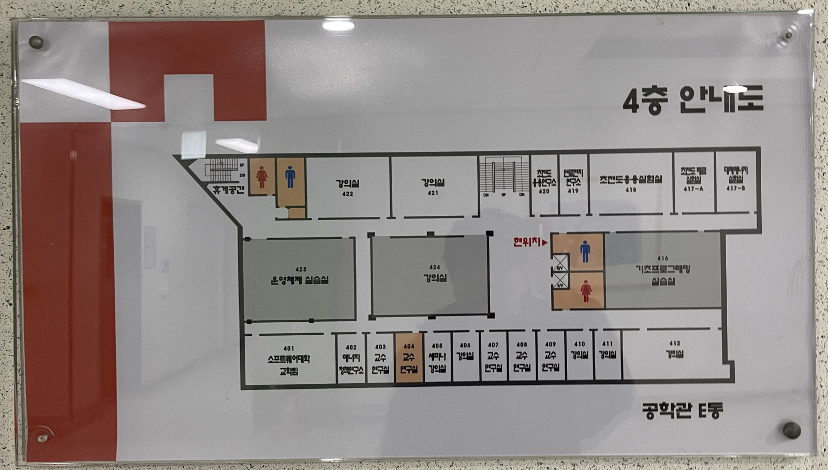
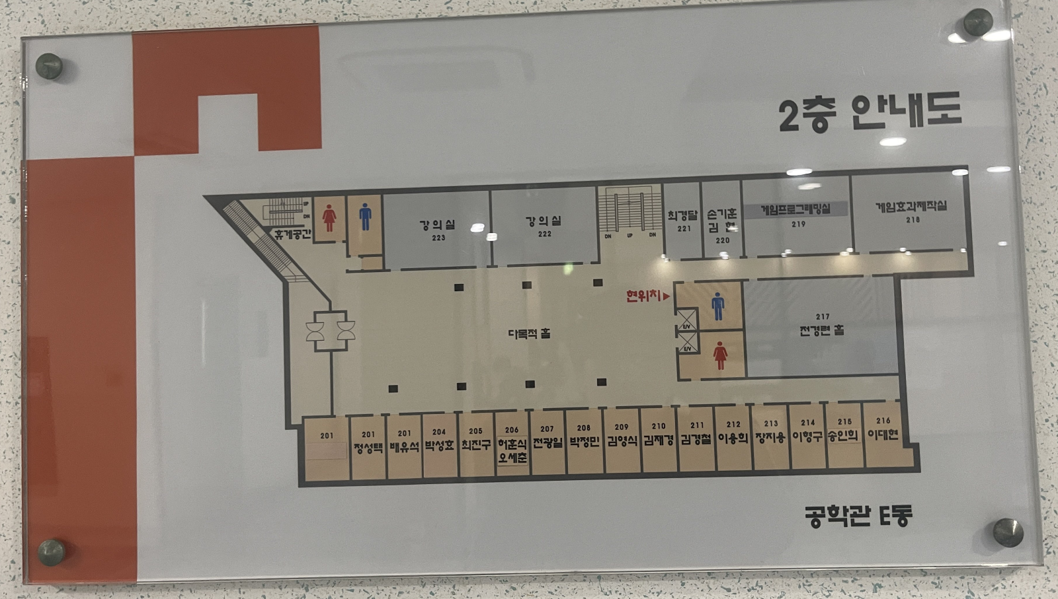
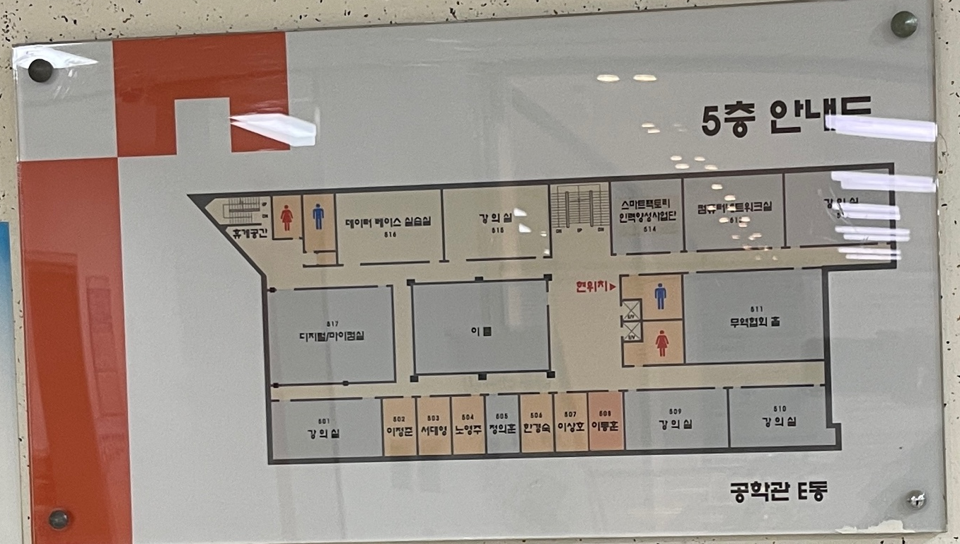
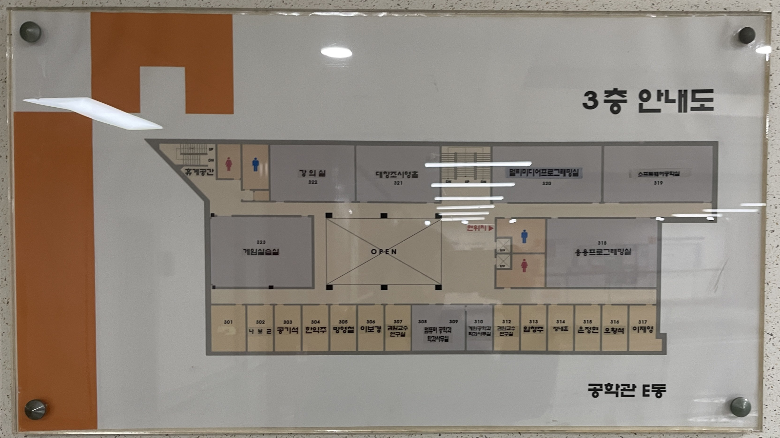
게임 방법 – 진행
시작 아이템 선택
낮 시간
정찰
체포
밤 시간
작전 시작
클리어 조건
클리어 조건:
경비원에게 체포되지 않으며 최종 금고를 열고
탈출에 성공하였는가?
엔딩
Notes:
NPC가 언제 뭘 하는지 설명

Slide 6
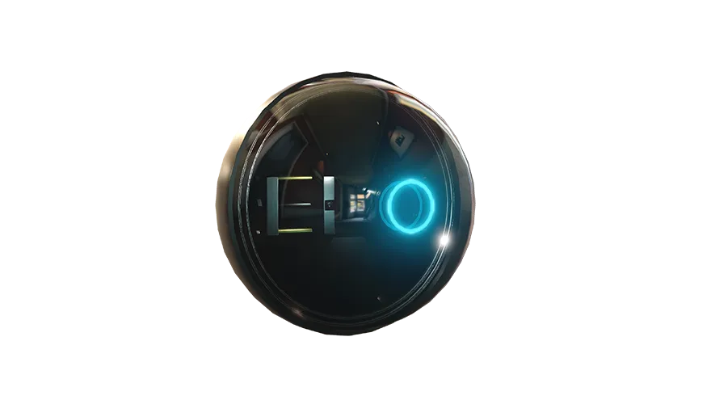
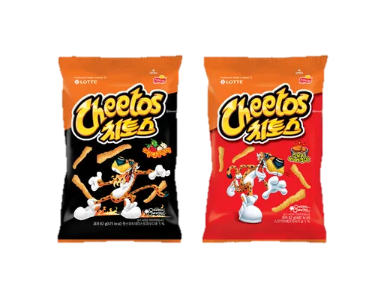
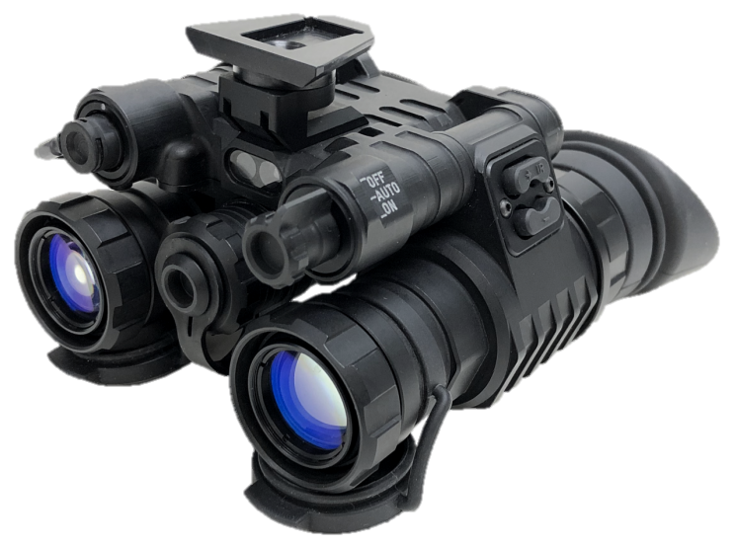
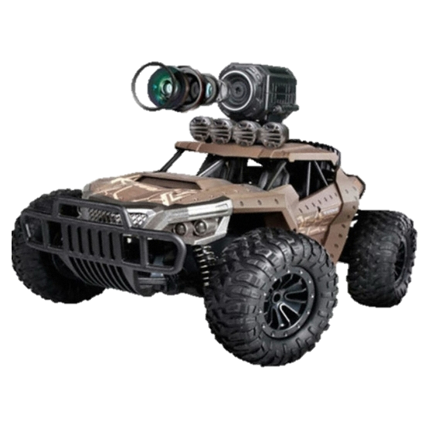

게임 방법 – 시작 아이템
지시조
행동조
CCTV 개수 증가
지문 감식
CCTV 소리 녹음
야간 시야 확보
RC카
공격기능
음료구매
이로운 효과
Notes:
기본아이템 추가

Slide 7
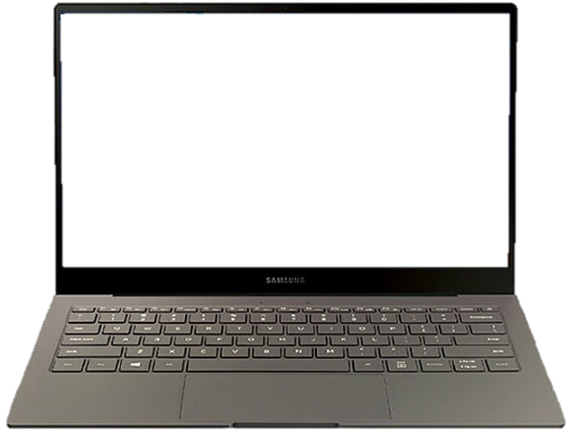
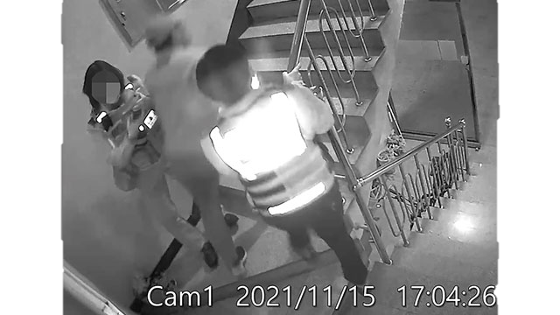
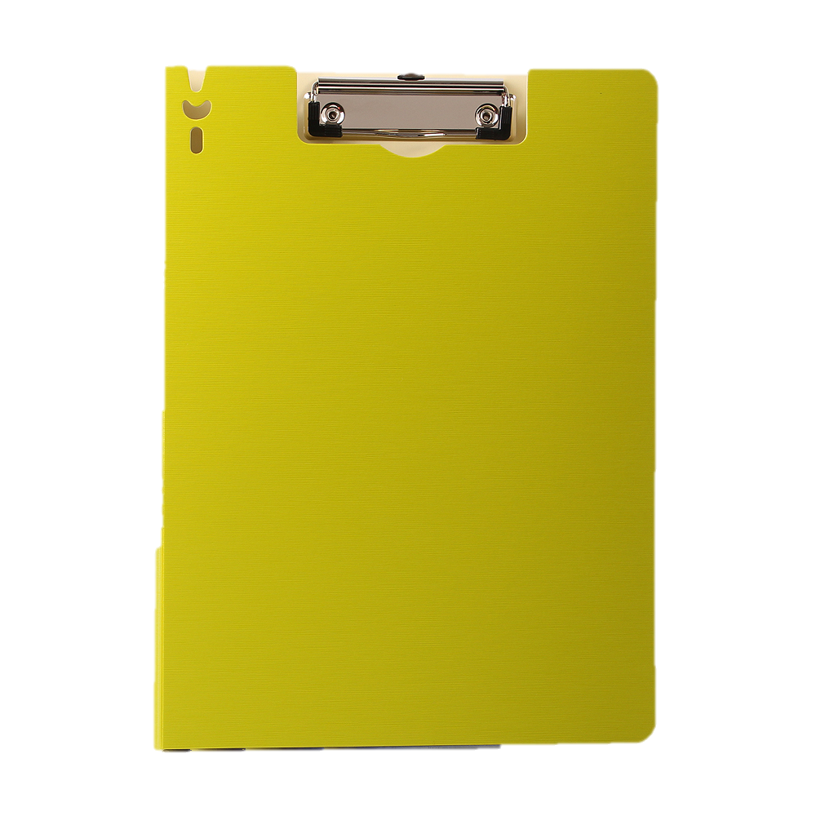
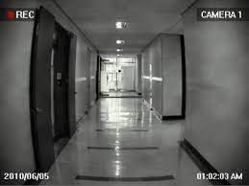
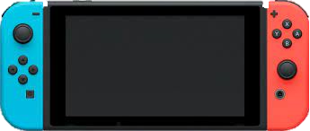
게임 방법 – 지시조
자료 모음
CCTV
RC카 컨트롤러

Slide 8
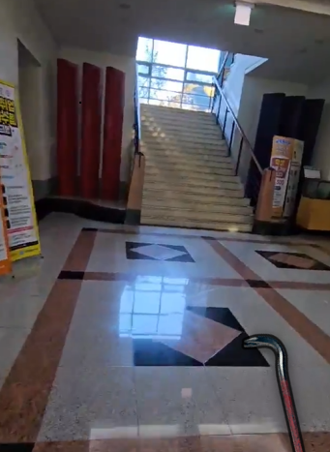

게임 방법 – 행동조

Slide 9
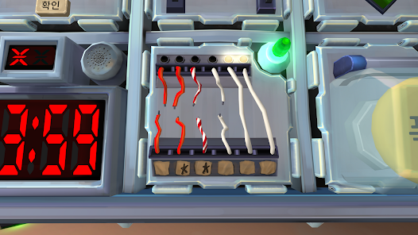
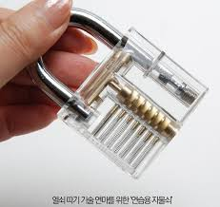
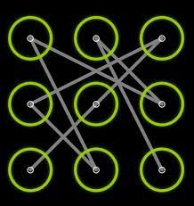
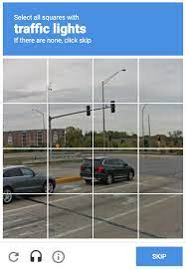
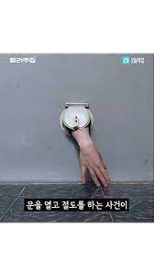

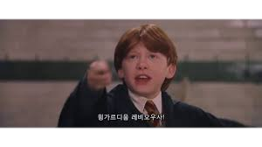
게임 방법 – 도어락
홍채인식
선 자르기
비밀번호
열쇠
패턴
금고
마술봉
체중계
Recapcha
우유통

Slide 10
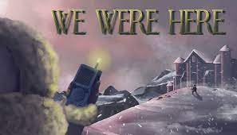
타 게임과의 차별성
차별성
• 퍼즐게임이지만 플레이어를 잡는 NPC 존재
• 공포게임처럼 끊임없는 긴장감 조성
• 소통이 필요하면서도, 조용하고 신중하게 움직이며 플레이
• NPC를 유도하는 플레이 또한 요구

Slide 11
연구 목적
DirectX 12를 이용한 1인칭 3D게임 개발
소통을 중요시하는 퍼즐게임 개발
TCP/IP를 이용한 소켓 프로그래밍
Notes:
맨 위로
(연구 목표)

Slide 12




개발 환경

Slide 13
기술적 요소 및 중점 연구 분야
이름 | 기술적 요소 및 중점 연구 분야
손정원 | 빛줄기가 창문이나 구름 사이로 뻗어져 나오는 효과를 표현 사실적인 음영 표현을 위한 SSAO 구현
이승학 | VIVOX를 이용한 보이스 채팅 및 보이스 필터 구현 인게임 컷신 제작
이윤기 | 디퍼드 렌더링과 호환성이 높은 안티앨리어싱을 위한 SRAA구현

Slide 14
역할 분담
이름 | 구분 | 역할
공통 | 클라이언트 | 리소스 수집 및 제작, 상호작용, 미니게임, UI
 | 서버 | 미니게임
손정원 | 클라이언트 | 이동, 디퍼드 렌더링, 후처리 쉐이더
 | 서버 | 상호작용, AI
이승학 | 클라이언트 | 컷신, 사운드
 | 서버 | 이동, 충돌, 로그인, 보이스채팅
이윤기 | 클라이언트 | 맵, 안티앨리어싱(SRAA)
Notes:
이동, 상호작용, 충돌 합치기

Slide 15
개인별 준비 현황
이름 | 역할 | 수강 과목
손정원 | 클라이언트 | C, C++, STL, 윈도우 프로그래밍, 컴퓨터 그래픽스, 게임수학, 3D게임프로그래밍 1 2, 게임 소프트웨어 공학, 인공지능, 네트워크 게임프로그래밍
이승학 | 클라이언트 | C, C++, STL, 윈도우 프로그래밍, 컴퓨터 그래픽스, 게임수학, 3D게임프로그래밍 1, 게임 소프트웨어 공학, 게임 사운드
이윤기 | 클라이언트 | C, C++, STL, 컴퓨터 그래픽스, 게임수학, 3D게임프로그래밍 1 2, 게임 소프트웨어 공학

Slide 16
일정
공통 | 손정원 | 이승학 | 이윤기
항목 | 1월 | 2월 | 3월 | 4월 | 5월 | 6월 | 7월 | 8월
리소스 수집 및 제작
이동
충돌
맵/오브젝트
상호작용
미니게임
사운드
애니메이션
컷씬 제작
조명/그림자
빛줄기/SSAO
CCTV 효과 (블러, 비네팅)
AI
서버 로직
대기실
테스트 및 버그 수정

Slide 17
중간평가 목표
• 플레이어 이동 및 충돌
• 플레이어와 맵, 오브젝트와의 상호작용
• 캐릭터와 맵의 조명, 그림자, 빛 효과
• 단순한 NPC AI
• 플레이어간의 통화

Slide 18
Q & A

